Slide 1

‘나도’(NADO)
단국대 커피 배달 서비스
조장: 태민규(32174774)
김민준(32170533)
이성재(32173057)
한윤호(32154952)
2022-09-29
Notes:
캡스톤 2 프로젝트 팀 나도 2차 발표 시작하겠습니다

Slide 2






주문
결제
주문 수락
배달
수령
Notes:
아무래도 2주가 지났다보니까… 저희 서비스가 탁 임팩트가 남았을만한 어플은 아니란 말이죠
그래서 지속적으로 세뇌시켜드릴겁니다
저희 어플은 단국대학교 커피 배달 서비스 ‘나도’라고 합니다. 전문 배달업체를 통한 배달이 아닌 학생들간의 양방향 서비스 제공 플랫폼이죠

Slide 3
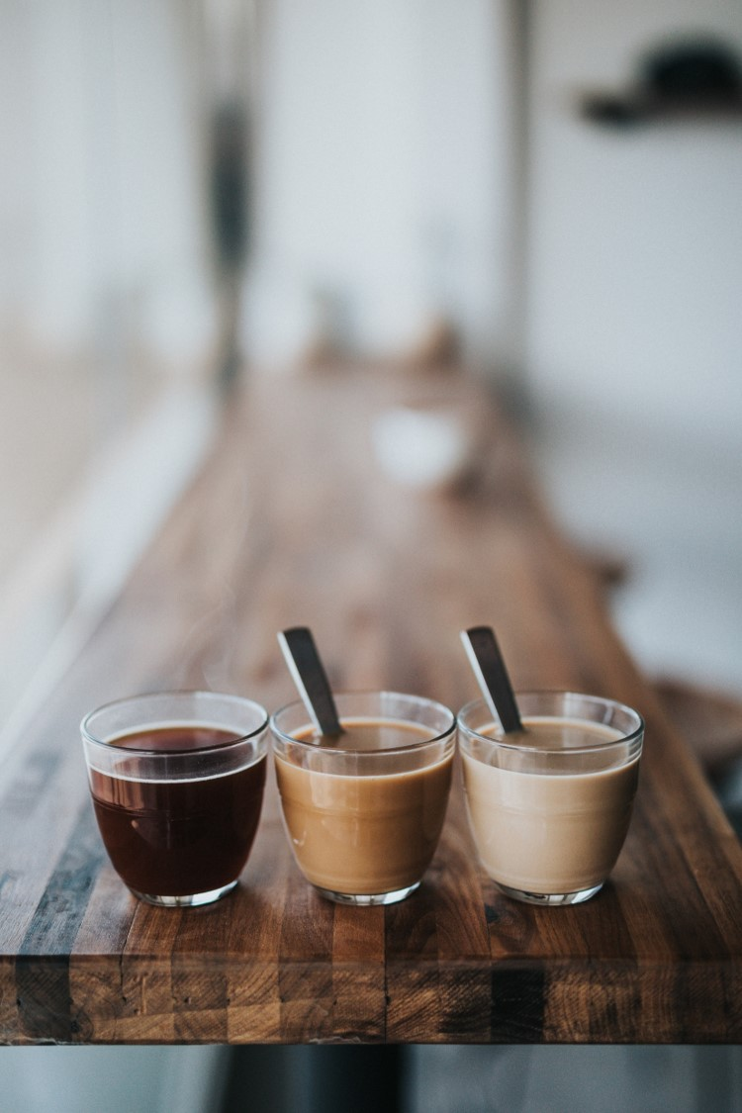
Table of Contents
목차
001
이전 보완점
002
서비스 선호도
003
세부 가격
004
진행 상황
Notes:
서비스에 관한 간략한 설명은 여기까지만 하고, 먼저 목차에 대해 설명 드리도록 하겠습니다. 저희가 소개할 순서로는 보완점, 서비스 선호도, 세부가격, 그리고 진행상황 순으로 설명드리도록하겠습니다.

Slide 4
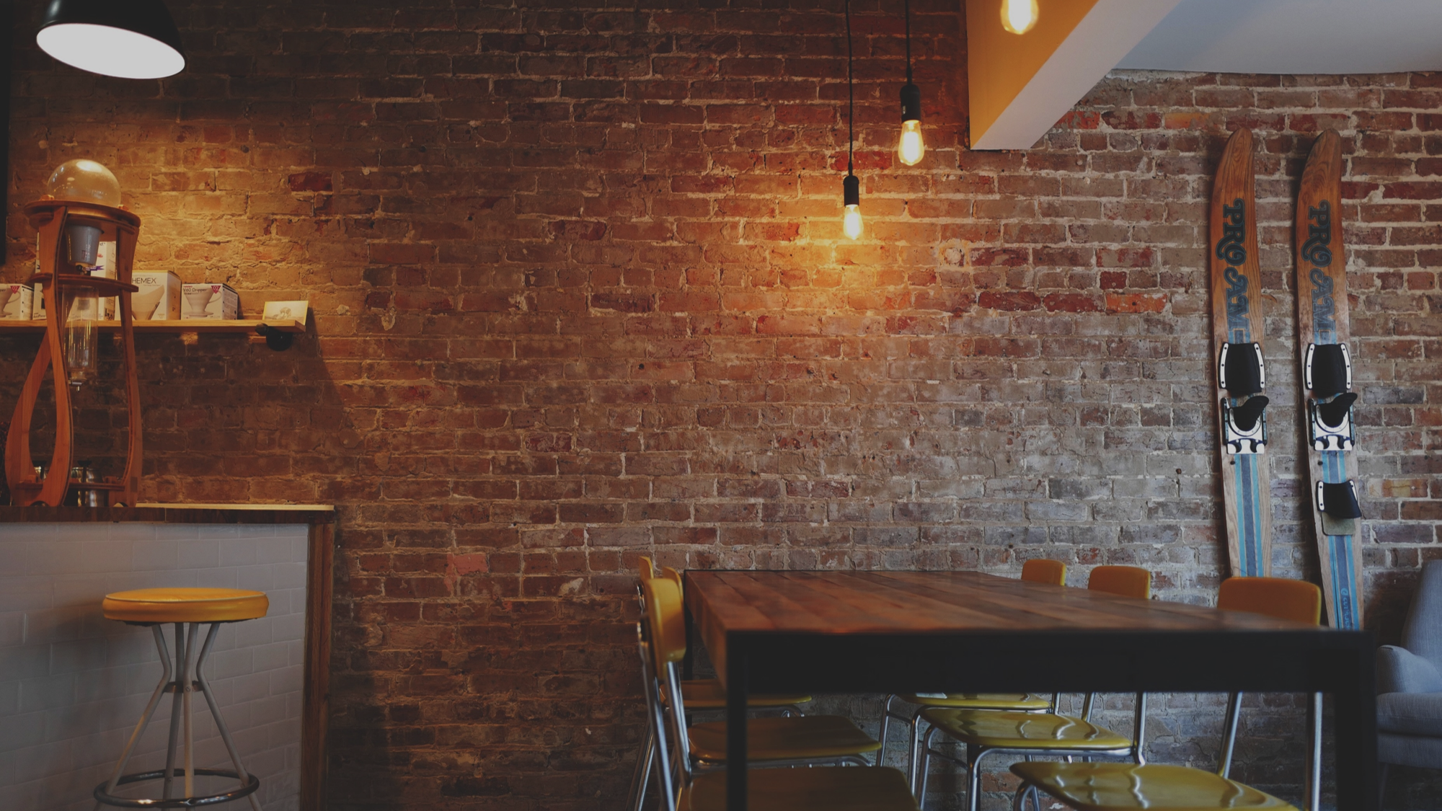
Part 1
보완점
Notes:
우선적으로 보완점에서 지난번 얘기가 미흡했고, 교수님께서 따로 궁금증을 표하셨던 부분에 대하여 말씀드리도록 하겠습니다.

Slide 5



보완점
해외 유사 사례
세부 가격 선정
세부 개발 스팩
Notes:
저희는 보완점을 가장 크게 해외 유사 사례, 세부 가격 선정, 그리고 세부 개발 스팩으로 나누어 부족한 점을 보완하게 되었습니다.

Slide 6
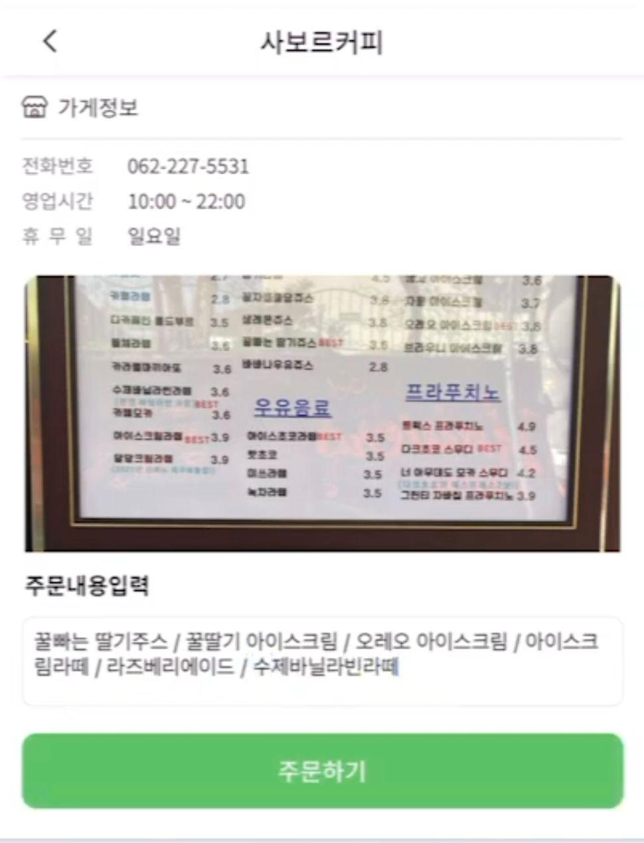

보완점 - 국내 사례
최근 투자를 받아 pg대행사를 통한 결제 시스템을 도입
여전히 불편한 UI/UX
Notes:
앞서 해외 사례에 대하여 설명 드리기 전에 국내에서 저희의 서비스와 가장 유사한 어플인 다댐에 대해서 추가적으로 말씀드리겠습니다.
이전에 조사했던것과는 달리 투자를 받아서 pg대행사를 통한 결제 시스템을 구축하게 되었더라고요. 결제에 관련해서는 더 편해진게 사실이지만
여전히 주문 상세 내용을 직접 쳐야된다는 점에서는 아직도 불편함이 있다고 생각합니다.

Slide 7

보완점 - 해외 유사 사례
교내 및 인근 가게 정보 제공
캠퍼스 내부 및 주변 음식점과 카페를 위치별, 취향별, 가격별로 나누어 인근 가게의 정보만을 제공해줌
Notes:
해외 유사 사례로서 찾은것 중에 첫번째 것은 영국 에식스 주에 있는 에식스 대학입니다. 에식스 대학에서는 배달 시스템을 제공하는 것이 아니라 대학 인근의 음식점 및 카페를 위치별, 취향별, 가격별로 나누어 가게 정보를 제공해줍니다. 주변에 자신에 취향에 맞는 가게를 찾을 수 있다는 건 매우 편하지만 결과적으로 우리나라와 비교를 하면 네이버 지도에서 제공하는 정보와 다르지 않죠. 저희가 기획중인 서비스와는 가장 다르지만 인근 음식점에 대한 정보를 제공한다는 것에 대해서 해외 유사 사례중 하나로 넣게 되었습니다.

Slide 8

보완점 - 해외 유사 사례
학생이 운영하는 커피숍
대학내 부서가 학생들과 협력하여 학생 자치 카페를 운영
자체적으로 운영하며 취업의 기회와 경험을 쌓을 수 있는 기회를 제공
인근 카페와 협업하여 빵과 커피를 제공 받음
Notes:
두번째 사례로는 시카고 대학에서 운영하는 학생이 직접 운영하는 카페입니다. 시카고 대학에서는 대학 부서들의 협력하에 학생들이 직접 카페를 운영하고, 고용 관리할 수 있게 하는 서비스를 제공하고 있습니다. 직접 가게를 운영해 보며 관련 업종에 후에 더욱 쉽게 진입할 수 있는 기회가 될 수도 있으며, 금전적으로 도움이 필요한 학생들은 교내의 카페에서 일을 하며 돈을 벌 수 있는 기회 또한 얻게 합니다. 관련 음료와 디저트를 직접 생산해 내는 것이 아닌 인근 가게와 협업하여 지역 사회의 상생또한 챙기는 것이 학생 자치 운영 카페의 장점이라고 생각합니다.

Slide 9


보완점 - 해외 유사 사례
카페 커피를 내 손에서
커피를 직접 배달 해주는 형태의 서비스가 아닌 교내에 커피 머신을 배치하여 커피를 제공받는 형식
교내 카페테리아에서 음식을 배달 받을 수 있지만 수수료 부담은 적지 않다
Notes:
마지막 해외 유사 사례로는 매사추세츠 도시에 위치한 우스터 대학입니다. 우스터 대학에서는 커피를 직접 배달을 해주는 형태의 서비스를 제공하는것과는 좀 다릅니다. 커피 배달이 아닌 교내에 특정 구역에 전문 커피 머신을 배치하는 식의 서비스를 제공하고 있습니다. 또한 우스터 대학 내의 가게로부터 ‘커피’뿐만 아니라 다양한 형태의 음식을 배달 받을 수 있는 대학 내 배달 어플이 있지만, 수수료에 대한 부담이 적지 않죠. 고객에게 최소한의 수수료를 받을 계획인 저희와는 좀 결이 다르다고 할 수 있죠.

Slide 10
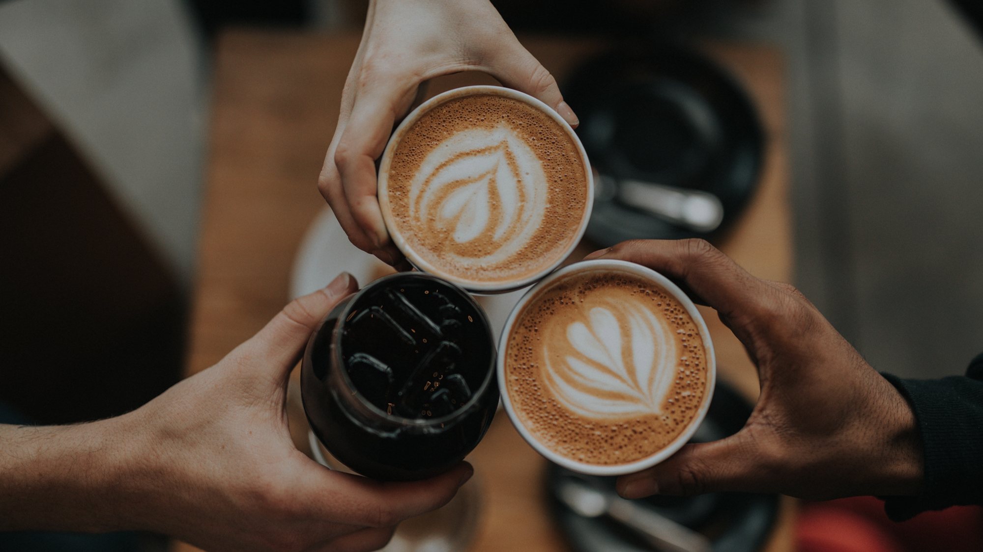
Part 2
서비스 선호도
Notes:
두번째로 소개드릴 것은 ‘나도’서비스에 대한 선호도 조사입니다. 지난번에는 간략하게 주변 몇몇 지인들의 반응을 토대로 말씀을 드렸다면 이번에는 좀더 객관적인 정보를 받고자 구글폼을 통해 설문지를 작성해 객관적인 지표를 받을 수 있도록 해봤습니다.

Slide 11
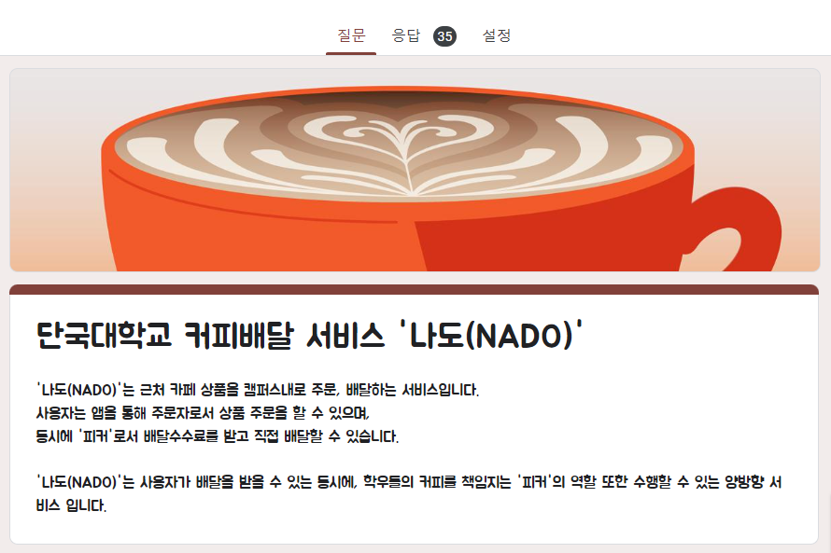
서비스 선호도 - 여론조사
Notes:
아무래도 짧은 시간안에 지표를 수집해야 하다 보니까 많은 인원을 대상으로 조사를 진행하지는 못 했지만 이전에 긍정적인 반응을 해줬던 학우들을 제외하고 총 35명을 대상으로 설문을 진행하게 되었습니다.

Slide 12
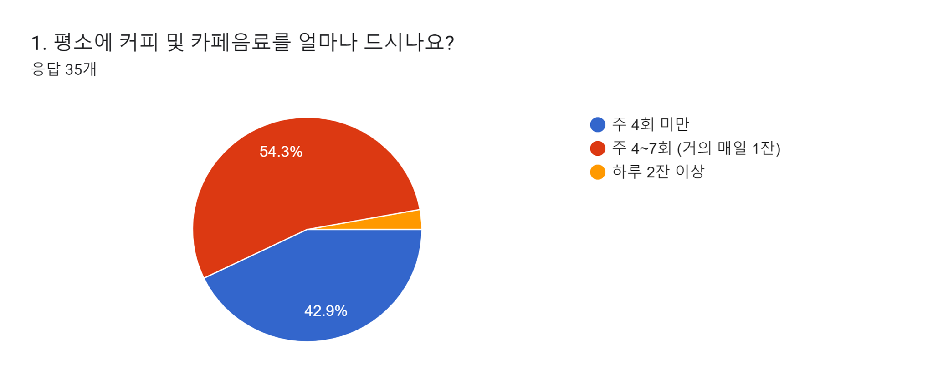
서비스 선호도 - 여론조사
Notes:
우선적으로 커피를 마시는 빈도수가 가장 중요하죠. 총량으로 보면 과반수가 넘는 설문자들이 적어도 하루에 한잔의 커피를 마신다고 답을 해줬습니다.

Slide 13
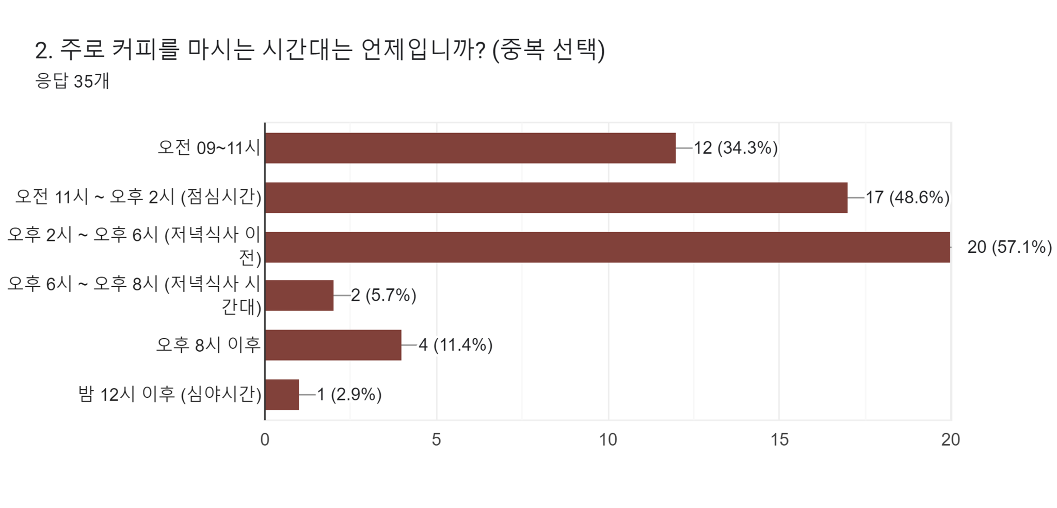
서비스 선호도 - 여론조사
Notes:
마시는 시간대 또한 저희가 서비스를 상용화하는데 있어서 중요한 포인트일거 같아 관련 질문을 물어봤었는데, 저희의 생각과 유사하게 대부분이 학교에서 생활하는 시간대인 9시 1교시부터 6시까지라고 대답을 해줬습니다. 대다수의 학생들이 해당 시간대에 커피를 마신다면, 학생들이 왕래하는 시간대에 서비스를 제공할 수 있다면, 소비자로서의 이용자와 피커로서의 이용자가 서로 상충될 수 있다고 생각합니다.

Slide 14
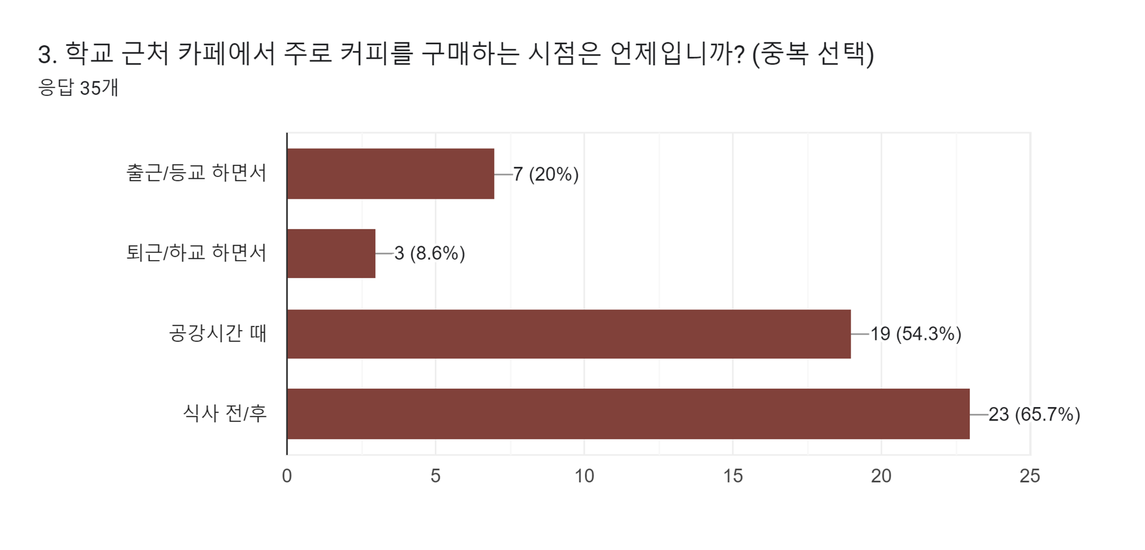
서비스 선호도 - 여론조사
Notes:
다음은 커피 구매 시점에 관해서 물어봤었는데, 보시다시피 긴 공강 시간 혹은 학교 밑에 내려갔을 때 커피를 사 마시는 걸 볼 수 있죠

Slide 15
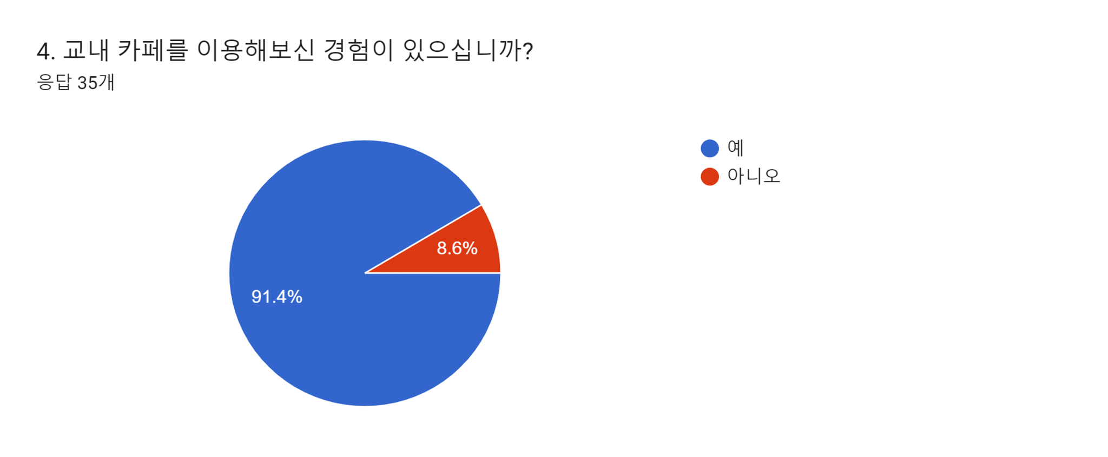
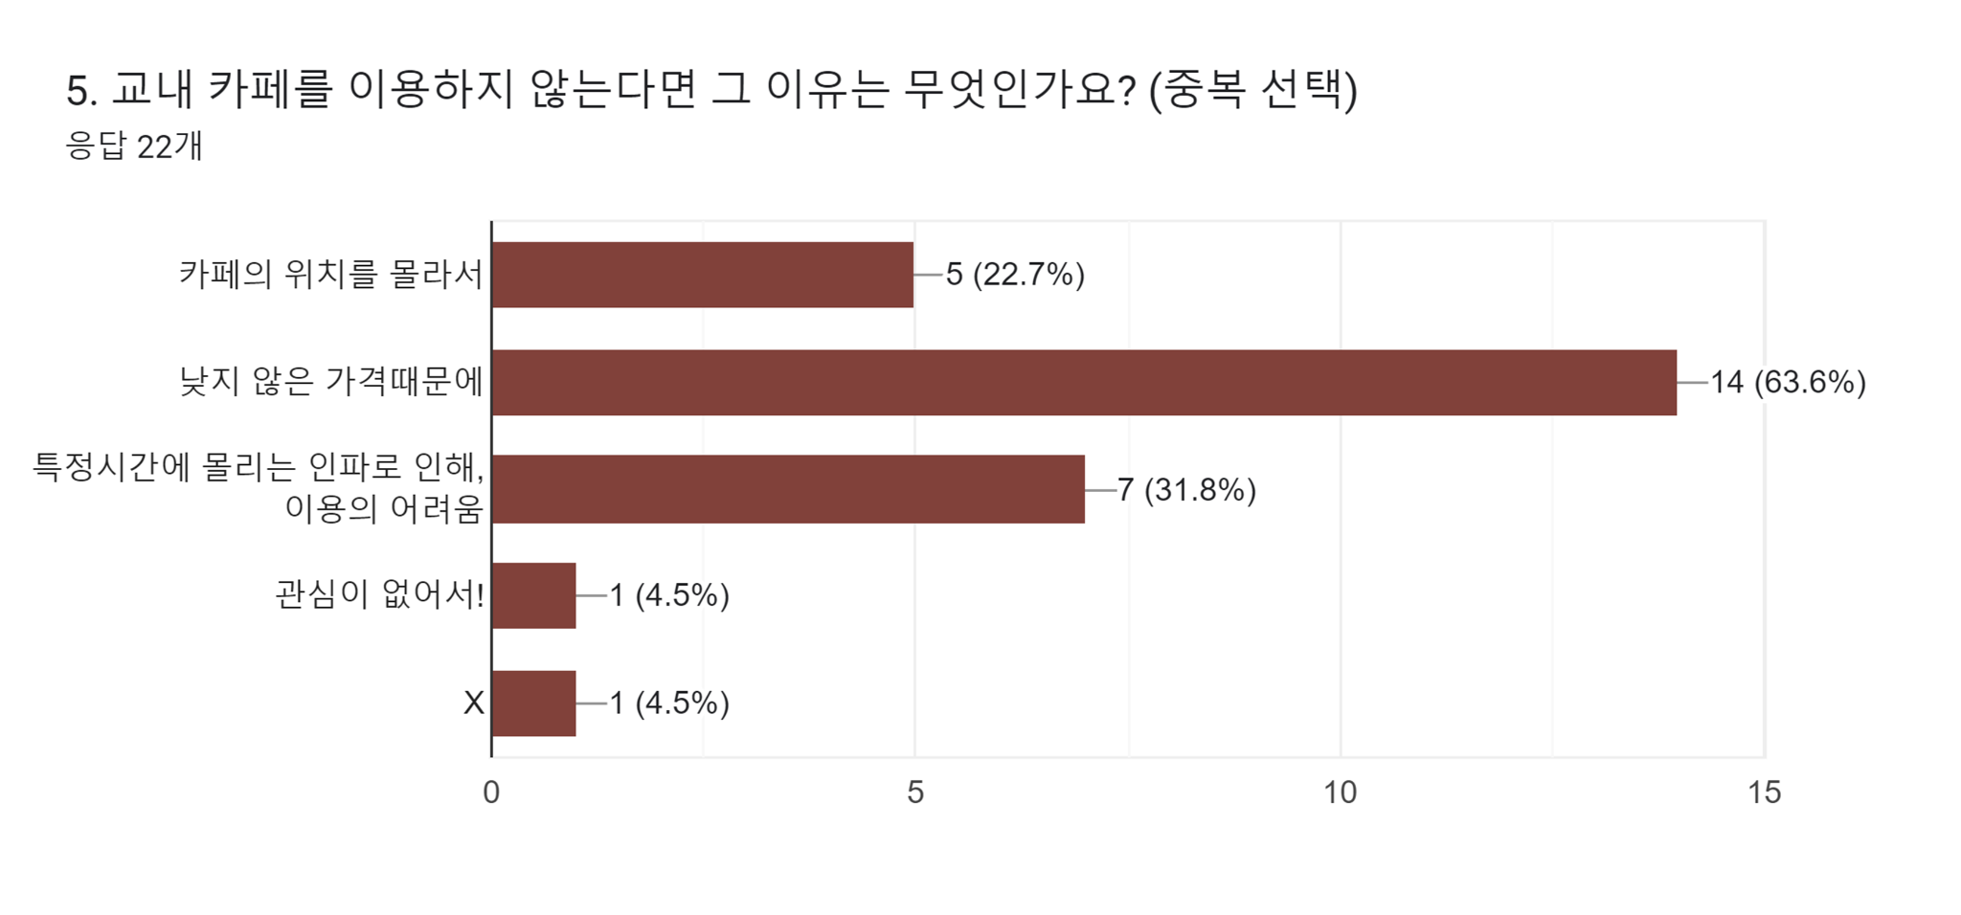
서비스 선호도 - 여론조사
Notes:
다음 그래프를 보면 아마 대부분의 학생이 교내 카페를 경험했다는 걸 볼 수 있죠. 그런데 왜 교내에 카페가 있음에도 이용하지 않을까요?
[Enter]
그 이유로 가격에 관해서라고 많은 사람들이 대답해 줬습니다.

Slide 16
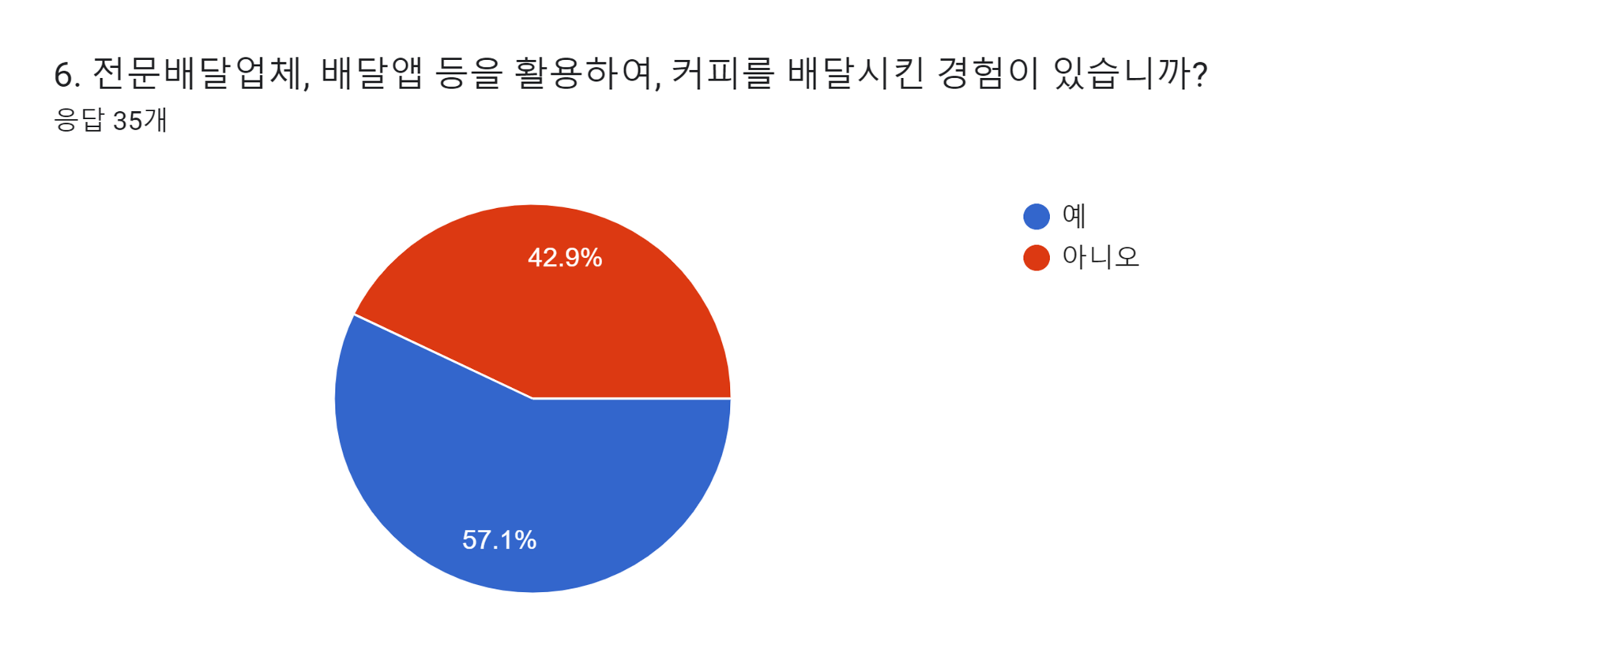
서비스 선호도 - 여론조사
Notes:
교내에서 카페를 이용하지 않는다면 커피 전문점에서 커피를 마신다는건데
해당 설문자들을 대상으로 배달 전문업체를 이용하는지에 대한 설문을 진행해봤습니다.
배달의 수요가 많다면, 저희가 좋은 대안이 될 수 있을테니까요
보시다시피 과반수가 넘는 학생들이 커피를 배달을 통해서 마신다는 결과를 받았습니다.

Slide 17
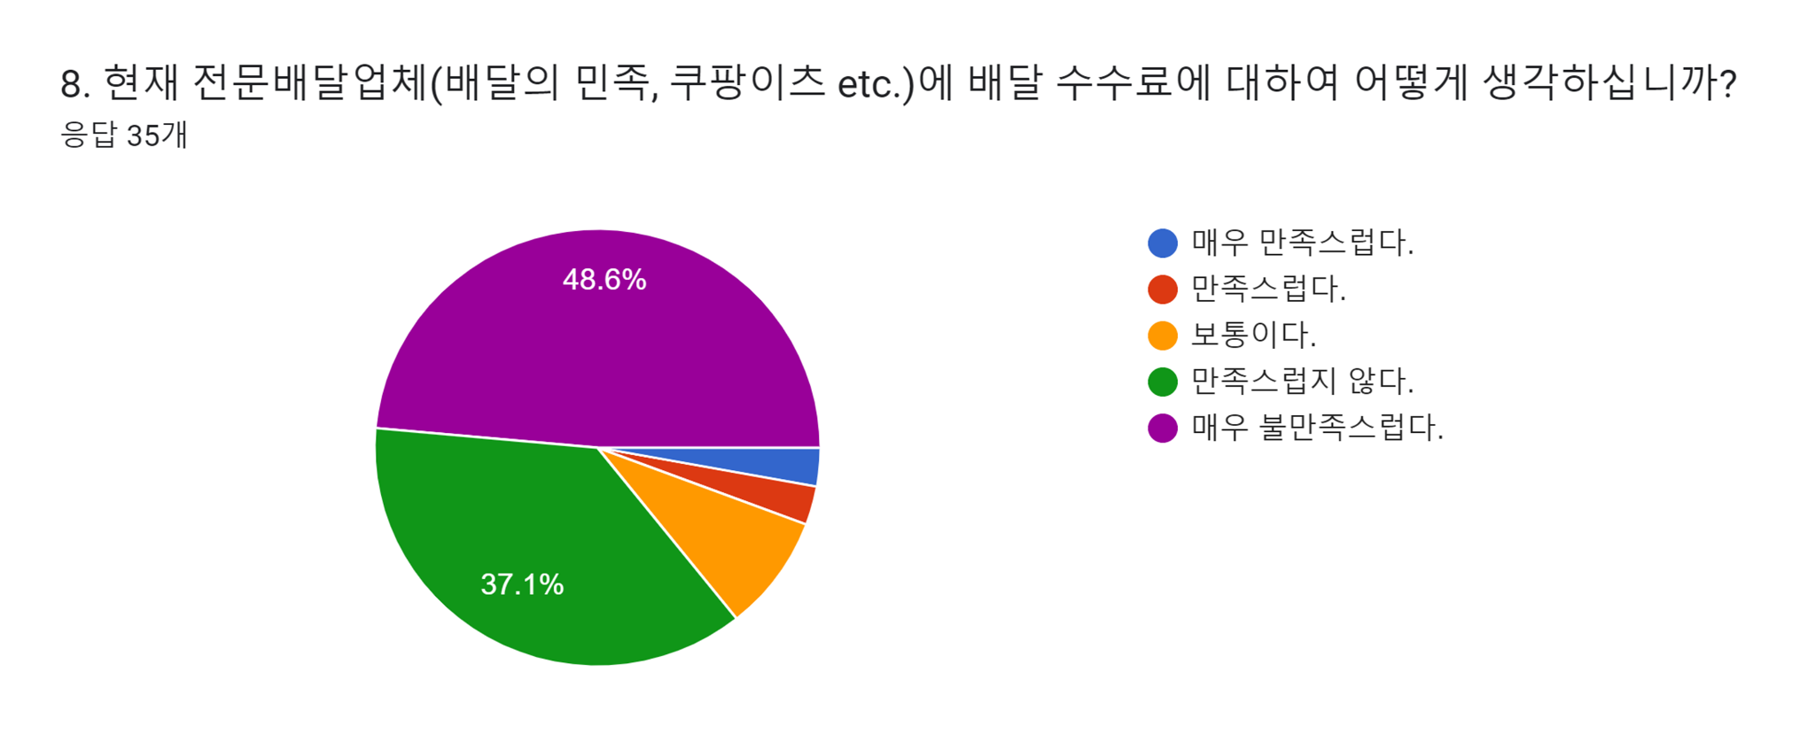
서비스 선호도 - 여론조사
Notes:
그럼 배달을 이용하는 학생들, 또는 배달을 희망하는 학생들을 대상으로 현재 업체의 수수료에 대한 만족도를 한번 물어봤었습니다. 배달료가 타당하다라고 말하는 학생은 20%채 되지 않습니다.

Slide 18
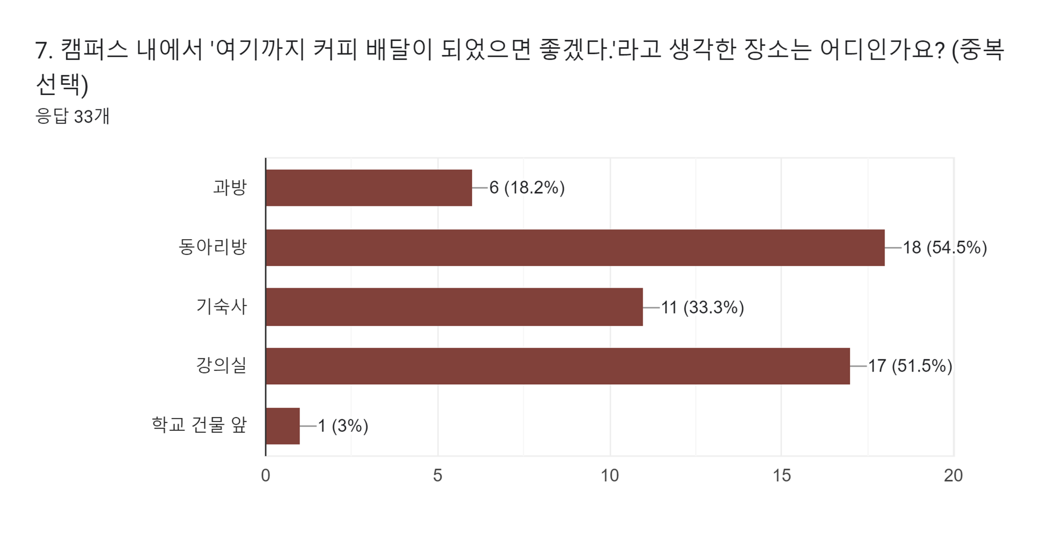
서비스 선호도 - 여론조사
Notes:
과방이나 동아리방까지의 배달은 기본 배달료만으로도 배달이 가능하겠지만. 저희가 찾아본바에 의하면 기숙사까지의 배달료는 추과금을 더 받는다고 하더라고요.
그런걸로 보면 학생들끼리 상부상조하는 서비스인 나도는 좋은 대응책이 될것입니다.

Slide 19
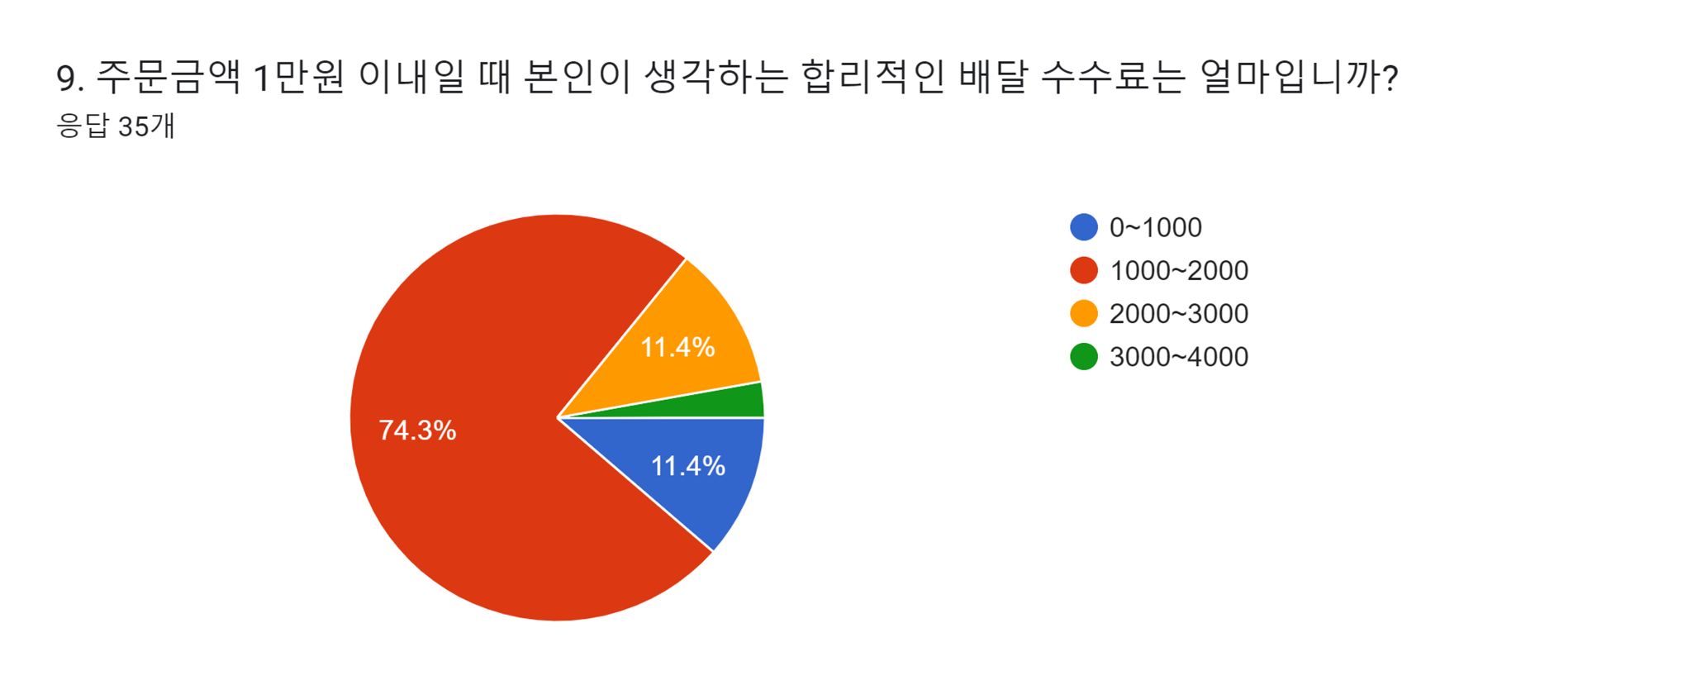
서비스 선호도 - 여론조사
Notes:
저번에는 사실 1000원이 타당한 선이지 않을까 하고 어림짐작했었는데요. 서비스 이용자들 또한 1000원에서 2000원에서의 이용료가 가장 타당할것이라는 결과를 받을 수 있었습니다.

Slide 20
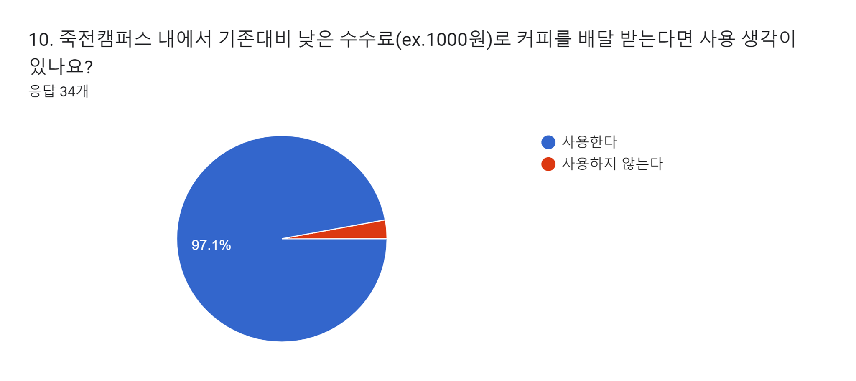
서비스 선호도 - 여론조사
Notes:
수수료가 1000원이라면 서비스를 이용할것 같다는 학생이 보시다시피 97%가 넘는 것을 볼 수 있죠.

Slide 21
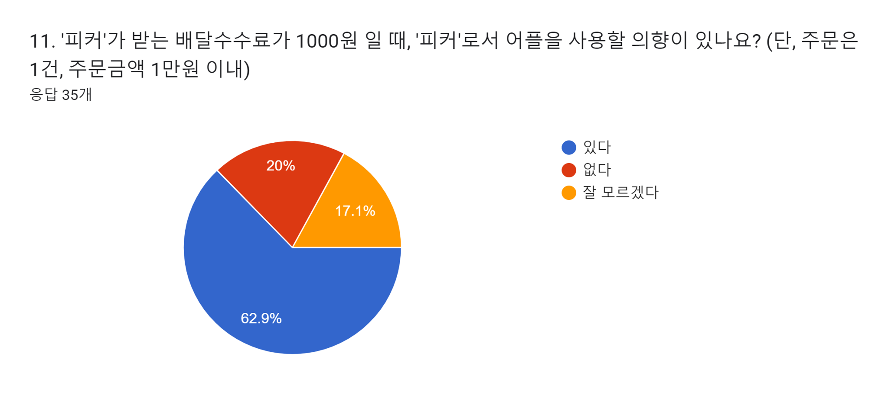
서비스 선호도 - 여론조사
Notes:
피커로서의 이용료도 1000원에 긍정적인 반응이라는 것을 알 수 있죠. 세부 가격에 관해서는 후에 다시 한번 말씀드리도록 하겠습니다.

Slide 22
Part 3
세부가격 선정
Notes:
그러면 학생들에 의견을 들어봤으니 다음 목차에서는 세부가격에 관해서 저희끼리도 얘기를 해봐야겠죠

Slide 23

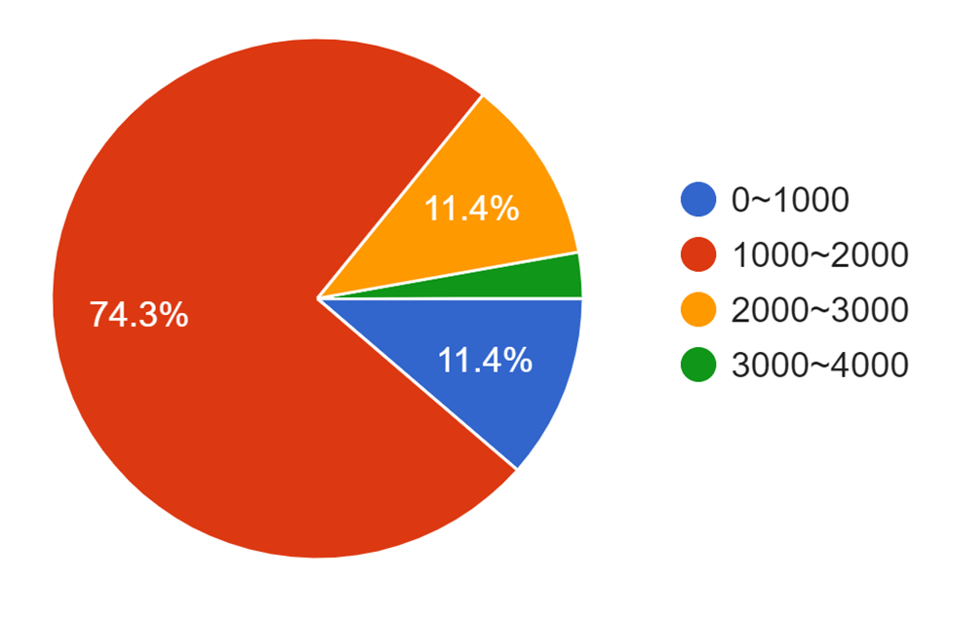

세부가격
9. 주문금액 1만원 이내일 때 본인이 생각하는 합리적인 배달 수수료는 얼마입니까?
20~30%
1,000
Notes:
앞선 통계를 통해서 보시다시피 2000원까지의 수수료가 가장 적당하다는 대답을 얻을 수 있었습니다. 그래서 저희가 도출한 결론은 온전한 1000원을 피커에게,
그리고 서비스 퍼블리셔쪽에서 최소 건당 200원의 수수료를 서비스 이용료로 받는게 합리적이라는 생각을 하게 되었습니다.
따로 구글 에드와 같은 광고를 통해 서비스를 배포하게 되면 배달 수수료가 더욱 적어질 수 있다고 생각은 하지만
사실 무료 어플을 이용할 때 개인적으로 배너를 통해 광고가 나타나게 되는게 별로 외관상으로도 그렇고 어플을 이용할 때도 좋아보이진 않더라고요
그래서 서비스 이용자로부터 추가적으로 금액을 받더라도 구글에드와 같은 광고는 노출시키지 말자는 쪽으로 의견을 통일하게 되었습니다.

Slide 24
세부가격
금액 | 피커 | 개발자 | PG 수수료(4% 기준) | 총부담액
0~5,000 | 1,000 | 200 | 0~200 | 1,400
5,000~10,000 | 1,000 | 200 | 200~400 | 1,600
10,000~15,000 | 1,000 | 200 | 400~600 | 1,800
15,000 이상 | 1,000 | 200 | 600 이상 | 2,000
Notes:
총 배달료에 대해서 말씀드리도록 하겠습니다. 배달료에 기준은 후에 서비스가 퍼블리싱 되면서 PG 대행사까지의 협업을 끝맞췄을 때의 기준으로 산정했습니다.
앞에 표에서 보시다시 개발자, 즉 퍼블리셔는 고정적으로 건당 200원의 수수료를 받으며 PG수수료는 이용자 부담으로 진행할 생각입니다.
퍼블리셔에서 부담하자는 얘기도 나오긴 했었는데요…. 그렇게 되면 자금난으로 인한 서비스 조기 종료가 될 것 같아 이용자가 부담하는 쪽으로 얘기를 돌리게 되었습니다.

Slide 25
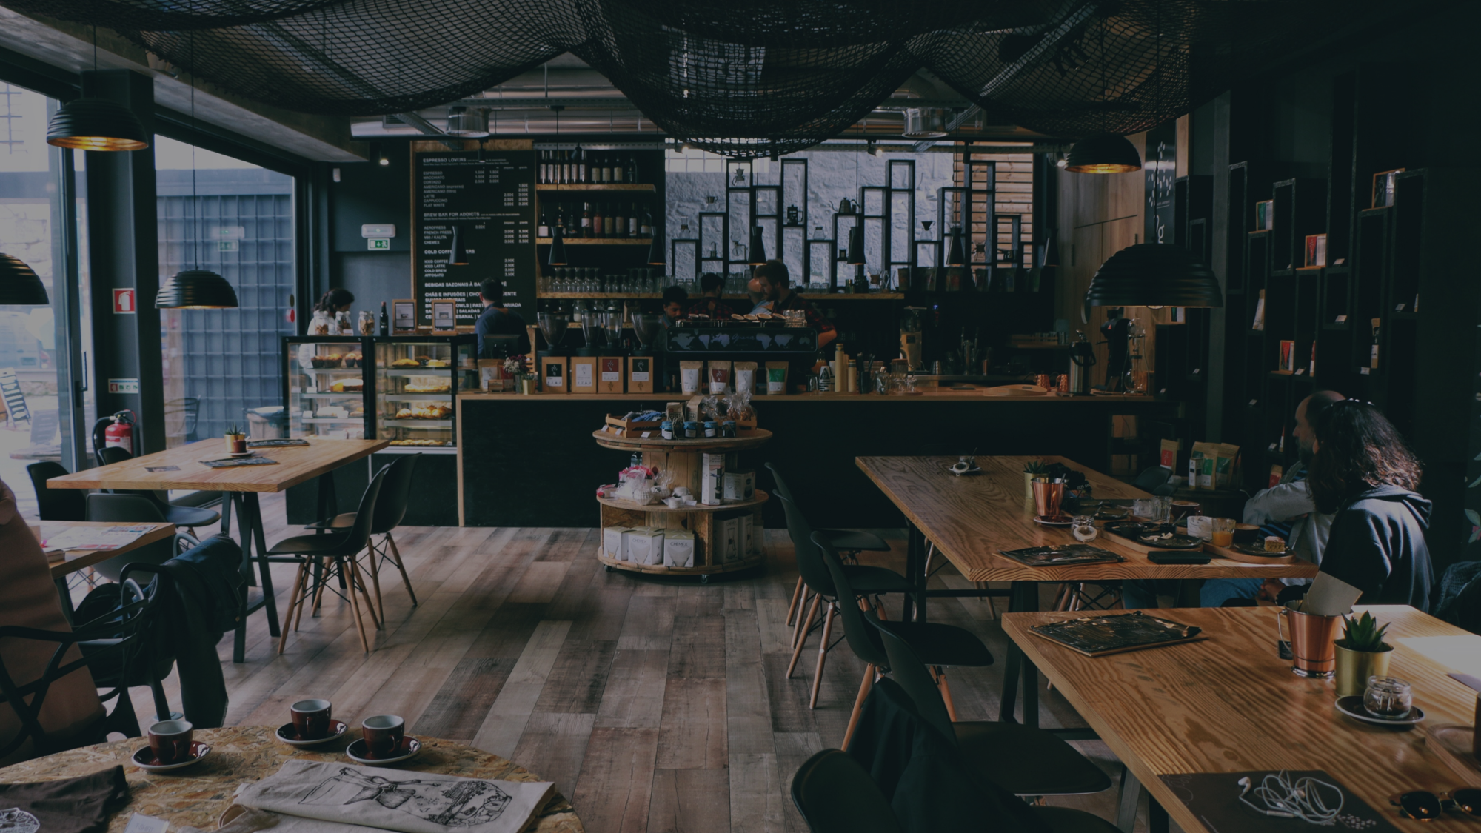
Part 4
진행상황
Notes:
다음은 진행상황에 대해서 얘기드리도록 하겠습니다

Slide 26
개발 현황
업무 내용 | 담당자 | 9 | 10 | 11
자료조사 | 공통
화면 디자인 | 한윤호, 태민규, 이성재
DB 설계 | 김민준
Notes:
9월 까지의 현재 진행상황으로는 자료조사와 디자인을 끝마치고 DB 설계를 진행중입니다. 아마 지속적으로 업데이트가 되겠지만 10월에는 웹프런트에 좀 더 많은 집중을 쏟을거라 예상중입니다.

Slide 27
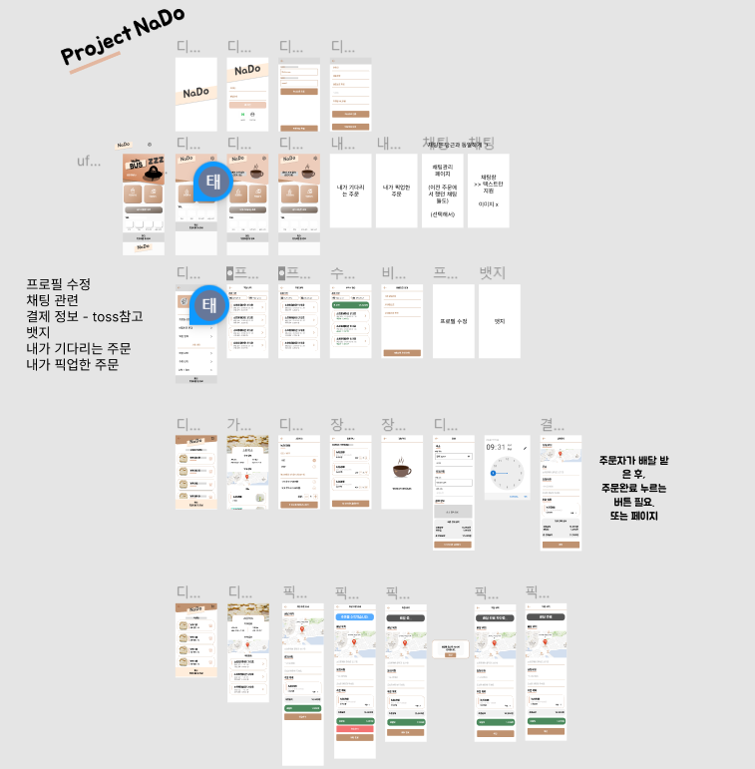

개발현황

Slide 28

Thank You
감사합니다

Slide 29
Q&A

